Slide 1
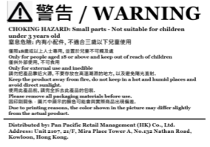
TC,DC及水貨
商品檢查及警告標示貼紙作業指引

Slide 2
一、目的
確保所有上市商品符合香港法例對警告標示之中、英文要求
制定標準化作業流程，減少犯法風險並提升執行效率
二、適用範圍
所有店舖（TC, DC及水貨商）收到貨品
DM／SV 每週例行抽檢不同分類分類商品

Slide 3
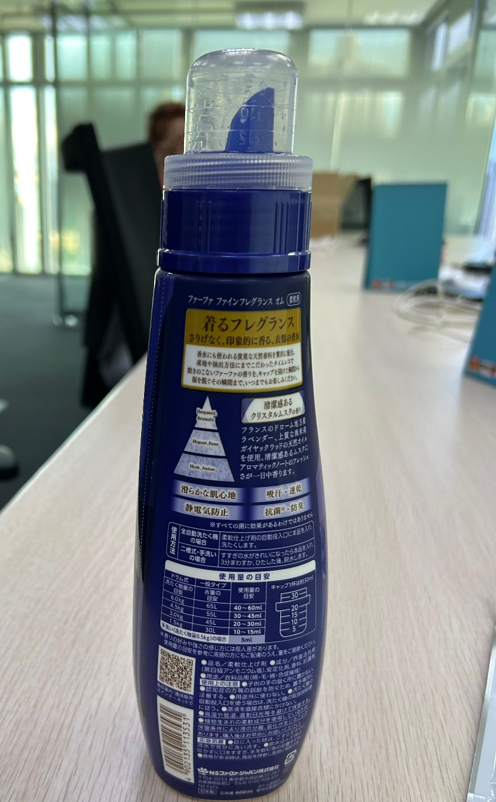
二、適用範圍
所有店舖（TC, DC及水貨商）
收到貨品檢查
DM／SV 每週例行抽檢
不同分類分類商品

Slide 4
三、相關法例與要求
按《商品說明條例》、消防（液化石油氣）規例等規定，標示需包含：
  中、英文警告文字
  圖示（如危險符號）
  字體大小、顏色對比須清晰可見

Slide 5
常見警示分類：
  易燃
  易爆
  有毒
  電器安全
  兒童不宜
  清潔用品
  只供外用
  廚房用品
  玩具
  寵物用品
  寵物用品
  成人商品

Slide 6
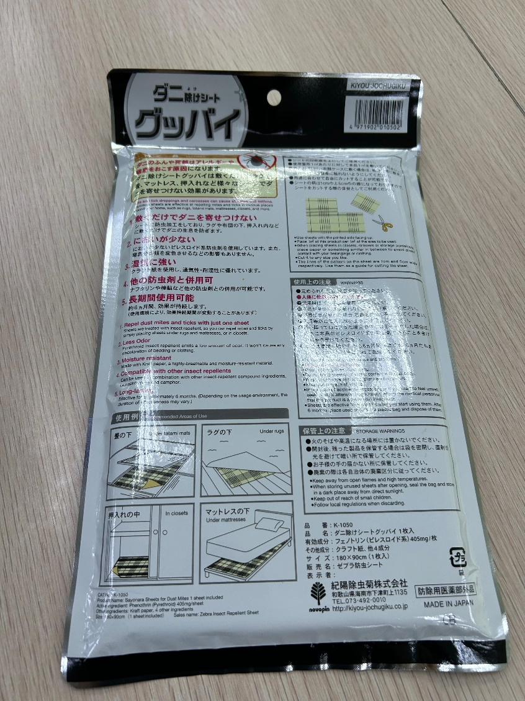
收貨出場前檢查
貨到時由店舖主管或指定員工：
  開箱檢視所有商品包裝
  檢核是否已印製或貼有中、
  英文警告標示
  如沒有貼有製補貼
沒有中英文警告標示

Slide 7
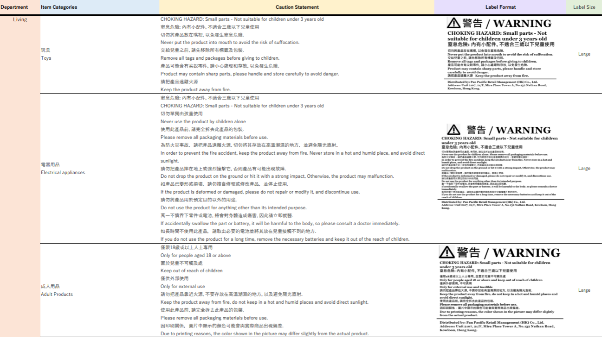
2. 警示標示製作與補貼
跟根公司的警示標示指引
文件” H&B Dept Caution Label Masterlist (Updated on 20201005) 1.pdf
文件Living Dept Caution Label Masterlist (Updated on 20210414) 1.pdf
跟據以上文件指引,由店舖自行列印補貼

Slide 8
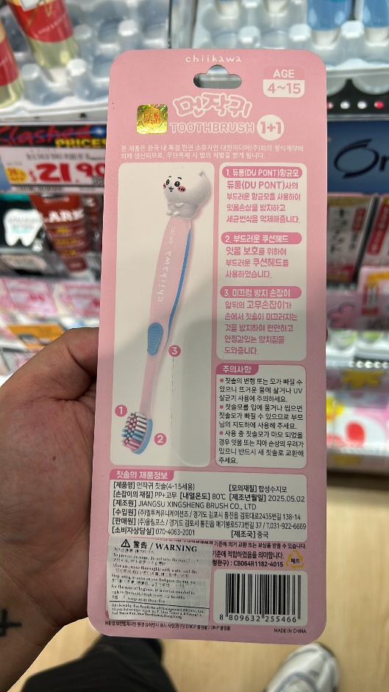
4. 上架前最終確認
DM或SV於上架前再次
確保商品「貼標情況」

Slide 9
5.例行抽檢機制
項目 | 頻率 | 執行人員 | 檢查內容 | 後續處理
店舖現場抽檢 | 每週一次 | DM／SV | - 隨機抽查5–10件不同類別商品的貼標情況 - 核對中英文文字、清晰度、完整性 | - 合格 - 不合格：當場要求補貼

